Slide 1
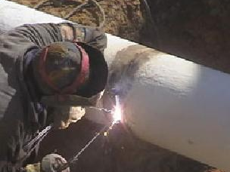
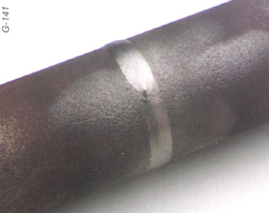
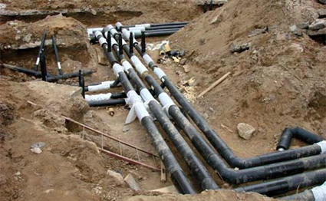
Технология сварки трубопроводов
План урока:
Определение и классификация
Трубопроводы больших диаметров
Трубопроводы из готовых труб
Сварка поворотных стыков труб
Сварка не поворотных стыков труб
Технологический стык (операционный)

Slide 2
(I) Определение и классификация
Трубопроводами называют устройство, представляющее собой непрерывные линии труб, с различными арматурными элементами, предназначенные для транспортирования жидких, газообразных и сыпучих продуктов.

Slide 3
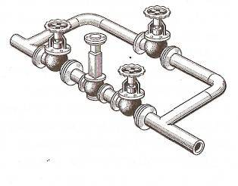
Все трубопроводы делятся на:
магистральные (большой длины);
технологические (сложной формы).
По конструктивному строению различают:
трубопроводы больших диаметров из листовой стали;
средних и малых диаметров из готовых труб.

Slide 4
Трубопроводы из готовых труб работают при различных давлениях и температурах нагрева.
Если рабочее давление в трубопроводах менее 0,07МПа, то на них не распространяются правила Росгортехнадзора.
Стыки трубопроводов на давление свыше 0,07МПа выполняются только аттестованными для этой работы сварщиками. Каждый сварной стык должен иметь клеймо сварщика.

Slide 5
(II)Трубопроводы больших диаметров
Сварка трубопроводов больших диаметров имеет много общего со сваркой резервуарных конструкций.
Эти трубопроводы свариваются продольными и поперечными швами из обечаек, которые предварительно вальцуются из листов.
Такие трубопроводы работают под давлением до 0,07МПа и не подлежат сдаче инспекции Росгортехнадзора.

Slide 6
Основным требованием, предъявляемым к сварным швам этих конструкций является их плотность и газонепроницаемость.
Иногда, для увеличения жесткости газопровода с наружной стороны приваривают ребра из уголка, таврового или швеллерного проката.

Slide 7
(III) Трубопроводы из готовых труб
Трубопроводы, свариваемые из готовых стандартных труб, работают обычно под повышенным давлением.
В магистральных трубопроводах давление составляет 60—70 кгс/см². В трубопроводах нефтехимических установок рабочее давление достигает 500—700 кгс/см².

Slide 8
У таких трубопроводов сваривают только поперечные швы встык с V-образной разделкой кромок.
Когда проварка корня шва с внутренней стороны не возможна применяют подкладные кольца. Они изготовляются из стали марок ст2 или ст3, толщиной 1,5-3мм, шириной 30-50мм.
Кромки труб обрабатываются под сварку на заводе-изготовителе.

Slide 9
Приварка подкладного кольца к первой (а) и второй (б) трубам

Slide 10
Применять сварку на остающемся подкладном кольце в ответственных трубопроводах и работающих в агрессивных средах не рекомендуется, так как наличие щели между подкладным кольцом стенкой трубы может вызвать в данном месте коррозию.
Основные типы и конструктивные элементы швов сварных соединений установлены ГОСТ 16037-80 для стальных трубопроводов и ГОСТ 16038-80 для медных и медно-никелевых.

Slide 11
При сборке стыков необходимо следить за тем, чтобы зазор по всему периметру стыка был равномерным и чтобы кромки в стыке совпадали. Величина зазора должна обеспечивать возможность полного провара корня шва.
Различие в толщинах стенок не должно превышать 10% от толщины стенки, но не более 3мм.

Slide 12
Допускаемое смещение концов труб при сборке под сварку
Толщина стенки, мм | 3-4 | 5-7 | 7-8 | 9-14 | 15 и более
Смещение не более, мм | 1,0 | 1,5 | 2,0 | 2,5 | 3

Slide 13
Виды подготовки кромок для труб в зависимости от толщины металла и вида сварки (ГОСТ 16037-80 )
Наименование параметров | Величина
Толщина стенки трубы, мм: -без скоса для ручной дуговой сварки -без скоса для газовой сварки -с односторонним скосом под углом 30±3ºдля ручной дуговой сварки -с односторонним скосом под углом 30±3ºдля газовой сварки | 2-4 1-3 3-20 4-7
Толщина стенки трубы, мм: | 1,6 | 2,3 | 3-8 | 8-20
Зазор между кромками, мм: -для ручной дуговой сварки -для газовой сварки | - 0,5 | 0,5 1 | 1 - | 2 -

Slide 14
Схема проверки перпендикулярности торцов труб

Slide 15
Электросварные трубы
Бесшовные трубы
Номинальный наружный диаметр трубы, штуцера или патрубка, мм | До 76 включительно | 77-133 | 134-245 | 246-325 | 326-630 | 631-720 | Более 720
Допускаемый перекос плоскости «е», мм | 0,5 | 1,0 | 2,0 | 2,5 | 3,0 | 4,0 | 5,0
Электросварные трубы
Номинальный наружный диаметр трубы, штуцера или патрубка, мм | От 530 до 630 | Более 630
Допускаемый перекос плоскости «е», мм | 5,0 | 6,0

Slide 16
Способы обработки концов труб при стыковке элементов, имеющих разные внутренние диаметры
а) раздача (без нагрева или с нагревом) конца трубы с меньшим внутренним диаметром
б и в) механическая обработка (расточка) по внутренней поверхности конца трубы с меньшим диаметром
г) наплавка на внутреннюю поверхность трубы, имеющей больший внутренний диаметр, слоя металла с последующей его обработкой резцом или абразивным камнем для снятия неровностей и обеспечения плавного перехода к поверхности труб .Такой способ можно применять для труб диаметром 159 мм и более из углеродистых и низколегированных сталей перлитного класса.

Slide 17
Для сборки применяют центраторы различных конструкций.
Сборку фиксируют прихватками из качественных (основных) электродов.
Согласно нормам накладываются прихватки длиной 30-40 мм и высотой, равной половине толщины стенки.

Slide 18
Техника сварки стыков трубопроводов принимается в зависимости от диаметра трубы, толщины ее стенки и химического состава металла.
Различными технологическими приемами свариваются поворотные и неповоротные стыки трубопроводов.

Slide 19
Ручная сварка стыков труб покрытыми электродами используется при наложении корневого шва без подкладных колец, а также при изготовлении и монтаже трубопроводов в неудобных для механизированной дуговой сварки условиях: стыки коленообразного гнутого трубопровода, стыки трубопровода, проходящего через естественные преграды (водные, горные и др.), соединение секций в длинные плети, приварка фланцев, заглушек и т.д.

Slide 20
Корневой шов выполняется электродами 1,6-3 мм в зависимости от толщины стенки трубы, а остальные швы могут выполняться более производительными видами сварки (автоматом или полуавтоматом).
При ручной сварке всего стыка целесообразно выполнять его в несколько слоев:
- при толщине стенки 4—5 мм – в два слоя (не считая корневого),
- при 10 -12 мм – в четыре слоя электродами диаметром 3-4 мм.
Ручная газовая сварка выполняется только в один слой.

Slide 21
(IV) Сварка поворотных стыков труб
Ручную дуговую сварку следует выполнять возможно короткой дугой, особенно при использовании электродов с основным покрытием, для которых длина дуги должна быть не более диаметра электрода.
В процессе сварки необходимо как можно реже обрывать дугу.
Перед гашением дуги сварщик должен заполнить кратер путем постепенного отвода электрода и вывода дуги назад на 15—20 мм на только что наложенный шов.
Последующее зажигание дуги производится на кромке трубы или на металле шва на расстоянии 20—25 мм от кратера.

Slide 22
Во избежание зашлаковки металла шва около кромок труб следует наплавлять возможно более плоский валик.
По окончании наплавки каждого валика необходимо полностью удалить шлак после его охлаждения (потемнения).
При обнаружении на поверхности шва дефектов (трещин, скоплений пор и т.п.) дефектное место следует удалить механическим способом до «здорового» металла и при необходимости заварить вновь.

Slide 23
Для снижения сварочных напряжений и деформаций применяют определенный порядок ручной дуговой сварки поворотных стыков труб диаметром 200-600 мм.
Стык труб соединяется тремя симметрично расположенными прихватками.
Окружность стыка размечается для сварки на четыре участка.

Slide 24
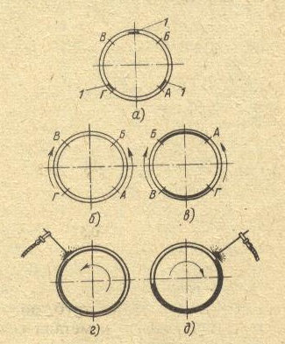
Порядок сварки стыков труб с поворотом
а – места размещения прихваток (1) и участков шва (А, Б, В, Г);
б – выполнение первого слоя на участках А-Б и Г-В;
в – поворот стыка и выполнение первого слоя на участках Г-А и В-Б;
г - выполнение второго слоя шва напроход;
д – выполнение третьего слоя шва напроход в обратном направлении.

Slide 25
Первый слой сваривают электродом диаметром 4 мм при токе 120-150 А узким валиком в направлении снизу вверх, а затем, повернув трубу на 90°, заваривают последние противоположные участки первого слоя. После этого электродом диаметром 5 мм при токе 200-250 А накладывают в одном направлении второй и в противоположном второму слою направлении третий слой .
Первый слой является наиболее ответственным т.к. он должен обеспечить полный провар корня шва.

Slide 26
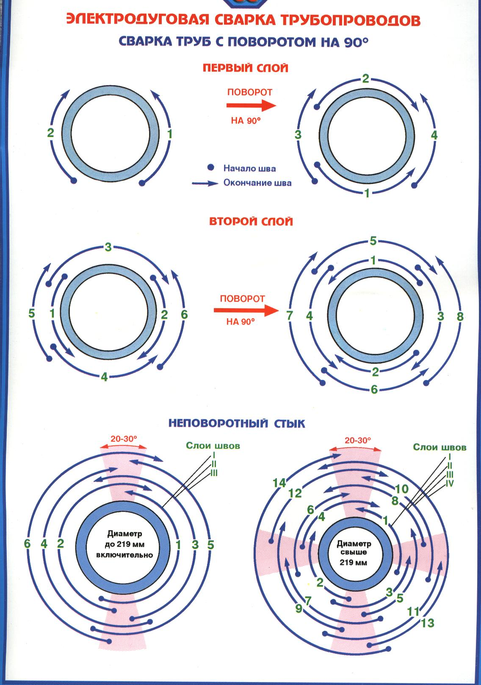

Slide 28
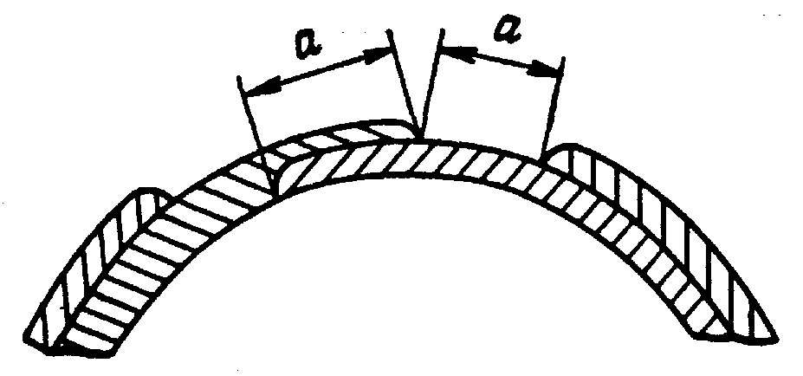
Схема наложения «замков» швов
Во всех случаях многослойной сварки разбивать шов на участки необходимо с таким расчетом, чтобы стыки участков («замки» швов) в соседних слоях не совпадали, а были смещены один относительно другого, и каждый последующий участок перекрывал предыдущий.
Размер смещения и перекрытия «а» (при автоматической сварке под флюсом должен быть не менее 50 мм, при всех других способах сварки — 12—18 мм).

Slide 29
Сборка и сварка поворотного стыка

Slide 30
(V) Сварка не поворотных стыков труб
Сварка неповоротных стыков (монтажных) диаметром 200-600 мм производится когда поворот вокруг оси не возможен.

Slide 31
Порядок сварки стыков неповоротных труб
а – сборка труб на прихватках;
б, в, г – выполнение первого, второго и третьего слоев;
А, Б, П – границы участков первого слоя шва;
Т, К – то же, для второго слоя шва;
1- 7 – последовательность выполнения слоев шва на участках.

Slide 32
Весь стык разделяется на 3 участка. Наложение первого слоя производится от П к А, затем от Б к А и от П к Б. Такой порядок облегчает работу сварщика и снижает усадочные напряжения.
Второй слой накладывают от К к Т с левой и от К к Т с правой стороны в направлении снизу вверх.
Если сварка выполняется в три слоя, то третий слой накладывают так же как и второй, но начало шва будет в точке П, а окончание в точке М.

Slide 33
Сварку выполняют электродами марки УОНИ 13/45 и УОНИ 13/55.
В этом порядке можно производить сварку стыка сверху вниз, применяя электроды с целлюлозным покрытием ОЗС-9 и ВСЦ-1, дающие мало шлака.
Применяют сварку комбинированными способами: первый слой сваривают сверху вниз электродами ВСЦ-1 или ОЗС-9, второй слой – электродами УОНИ-13/45 и третий слой – электродами УОНИ-13/55, АНО-9.

Slide 34
Стыки труб диаметром более 600 мм делят по окружности на 6-8 участков (длиной не более 200мм) и технологию сварки строят так, чтобы по возможности обеспечить равномерное охлаждение металла стыка, в результате чего получается менее напряженный металл стыкового соединения.
Ширина шва не должна превышать 2,5 толщины стенки трубы.

Slide 36
Сварка нижней части неповоротного стыка

Slide 37
(VI) Технологический стык (операционный)
Когда нельзя сваривать стык ни с поворотом, ни в потолочном положении, тогда применяют сварку с козырьком (технологический или операционный стык).
Сначала выполняется нижняя часть стыкового шва с внутренней стороны, а затем верхняя часть стыкового шва и козырька с наружной стороны.

Slide 38
Порядок сварки стыков труб с козырьком

Slide 39
Контроль качества сварных соединений трубопроводов включает:
а) пооперационный контроль;
б) внешний осмотр и измерения;
в) ультразвуковой или радиографический контроль;
г)металлографические исследования образцов вырезанных из контрольных стыков;
д) стилоскопирование (спектральный анализ);
е) измерение твердости;
ж) механические испытания образцов вырезанных из контрольных стыков;
з) гидравлические или пневматические испытания.

Slide 40
(а) Пооперационный контроль предусматривает:
1 - проверку качества и соответствие труб и св. материалов требованиям стандартов и технических условий на изготовление и поставку.
2 - проверку качества подготовки концов труб и деталей трубопроводов под сварку и качества сборки стыков.
3 – проверку t° предварительного подогрева.
4 - проверку качества и технологии сварки.
5 - проверку режимов термообработки сварных соединений.

Slide 41
(б) По результату внешнего осмотра и измерений швов должны удовлетворять следующим требованиям:
1 - форма и размер шва должны соответствовать ГОСТ-16037.
2 - поверхность шва должна быть мелкочешуйчатой: ноздреватость, свищи, скопления пор, прожоги, наплывы в местах перехода сварного шва к основному металлу трубы не допускаются.
3 - переход от направленного металла к основному должен быть плавным. Подрезы в листах перехода от шва к основному металлу допускаются не более 10% толщины стенки трубы, но не более 0,5мм. При этом общая протяжность подреза на одном сварном соединении не должна превышать 30% длины шва.

Slide 42
Осмотр трубы изнутри

Slide 43
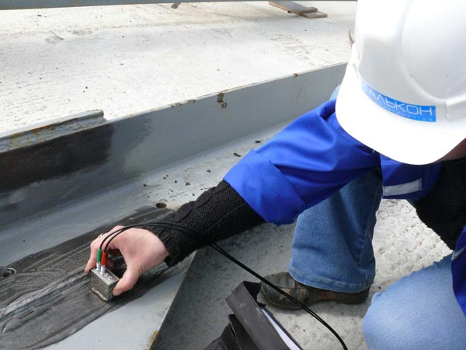
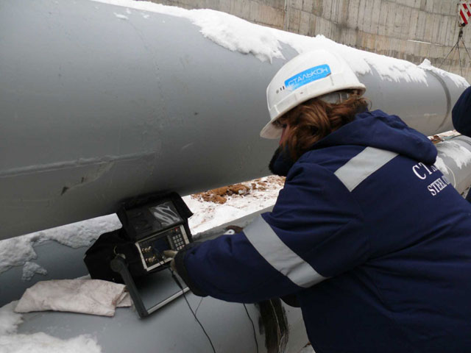
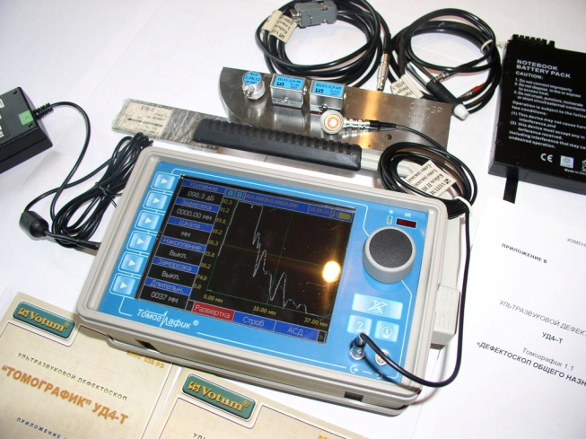
(в) Контроль сварных соединений радиографическим или ультразвуковым способом следует производить после устранения дефектов, выявленных внешним осмотром и измерениями. Сварные стыки труб подвергаются обязательно выборочному просвечиванию в количестве 5-10% (первая проверка) и 10-25% (вторая проверка) от числа стыков, сваренных каждым сварщиком.

Slide 44
(г) Обязательному металлографическому контролю подлежат стыки трубопроводов I и II категорий для перегретого пара и горячей воды. К I категории относятся трубопроводы перегретого пара с давлением выше 4 МПа и температурой выше 350°С и горячей воды с температурой выше 184°С; ко II категории – трубопроводы перегретого пара с давлением до 3,9 МПа и температурой до 350°С и горячей воды с температурой от 80 до 184°С.
Для труб из углеродистых и низколегированных сталей для металлографического исследования вырезают по одному шлифу, для труб из аустенитной стали - по четыре шлифа.

Slide 45
(д) Стилоскопирование на наличие основных легирующих элементов подлежат сварные соединения легированных сталей в следующих случаях:
1 - выборочно, но не менее двух соединений, выполненных одним сварщиком одной партией сварочных материалов.
2 - если после термообработки твердость сварного соединения не соответствует установленным требованиям.
Результаты стилоскопирования считаются удовлетворительными, если при контроле подтверждено содержание соответствующих химических элементов в наплавленном или основном металле.

Slide 46
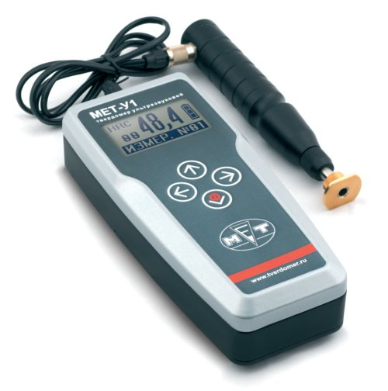
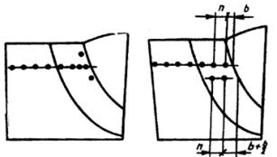
(е) Измерение твердости необходимо производить на каждом термообработанном сварном соединении по центру шва в зоне термического влияния, по основному металлу.
Ультразвуковой твердомер МЕТ-У1А Усилие внедрения алмазной пирамиды равно 9.8 Н и создается калиброванной пружиной. Относительное изменение частоты резонатора преобразуется электронным блоком в значение твёрдости выбранной шкалы (НВ, НV, НR) и выводится на дисплей.

Slide 47
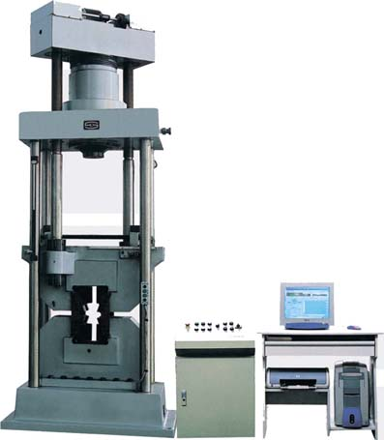
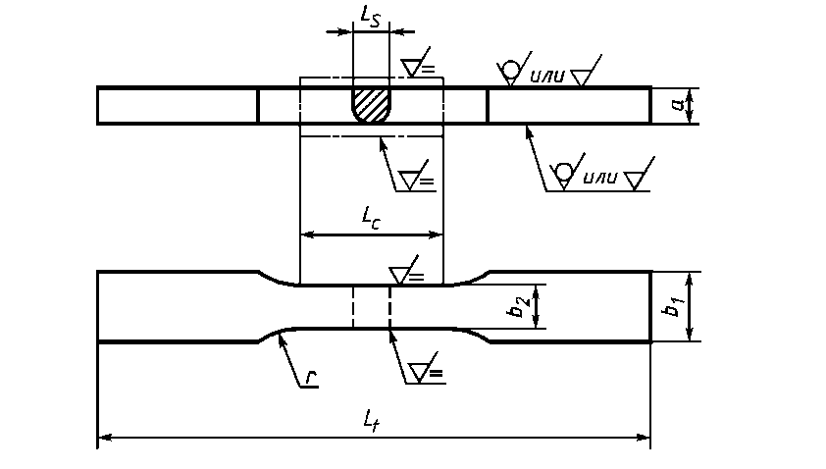
(ж) Механические испытания образцов вырезанных из контрольных стыков в соответствии с требованиями ГОСТ 6996-66 (временное сопротивление разрыву, относительное линейное удлинение)

Slide 48
(з) Гидравлические испытания производятся водой t° не выше 100° С. При испытании на прочность пробное давление поддерживается до 10 мин., после чего следует снизить до рабочего. При рабочем давлении производится тщательный осмотр корпуса трубопровода, а также проверка плотности (герметичности).
Допускается замена гидравлического испытания пневматическим в зимнее время и при больших диаметрах труб, при этом должны быть соблюдены все меры безопасности.

Slide 49
Для пневматического испытания должен применяться воздух или инертный газ. Давление в трубопроводе при пневматическом испытании следует поднимать постепенно с осмотром трубопровода при достижении 0,6 испытательного давления – для трубопровода с рабочим давлением до 2кгс/см² - 0,3 и 0,6 испытательного давления - для трубопроводов с рабочим давлением выше 2кгс/см².
Результаты всех испытаний должны быть занесены в паспорт трубопровода.

Slide 50
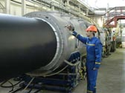
Сварка трубопроводов из низкоуглеродистой стали при температуре - -30°С может выполняться только с предварительным подогревом стыка и прилегающей к нему зоны шириной 200-250мм до температуры 150-200°С.

Slide 51
Местный нагрев и термообработку кольцевых швов трубопроводов в условиях монтажа выполняют при помощи специального приспособления с кожухом из стали, который защищен изнутри асбестом. Диаметр кожуха на 180-220мм больше диаметра трубы. Пламя горелок направлено по касательной к трубе. Продукты сгорания выходят через зазор в 5-7мм между трубой и кромкой кожуха.

Slide 52
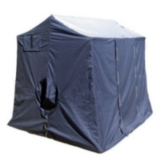
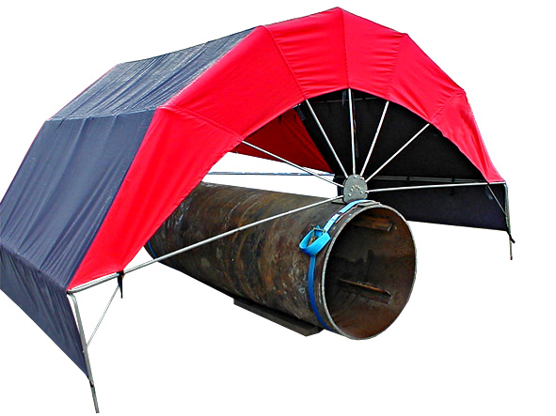
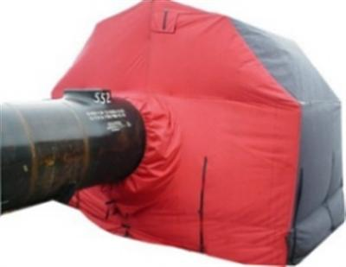
Приспособления для защитых от осадков

Slide 53
Домашнее задание:
1. вариант
Виды трубопроводов .
Назначение трубопроводов.
Кто допускается до сварки трубопроводов?
Как производят сборку трубопроводов?
В каких случаях используют остающиеся подкладные кольца?
Порядок сварки поворотных стыков.
Для чего производят термическую обработку стыков труб?
Какие электроды применяют для сварки трубопроводов?
Какие виды сварки применяют для сварки трубопроводов?
Способы контроля качества трубопроводов.
2 вариант
Трубопровод – это?
При каких давлениях работают трубопроводы ?
Кто контролирует качество сварки трубопроводов?
Допуски по сборке.
В каких случаях не используют остающиеся подкладные кольца?
Порядок сварки неповоротных стыков.
Как производят термическую обработку стыков труб?
Как проваривают корень шва?
В каком случае используют ручную дуговую сварку при сварке трубопроводов?
Как производят гидравлическое испытание трубопроводов?

